Slide 1

กันยายน 2566

Slide 2

สรุปรายงานผลการดำเนินการ ของศูนย์ดำรงธรรมจังหวัดพังงา
เรื่องร้องเรียน / ร้องทุกข์ ประจำปีงบประมาณ พ.ศ.2558 - 2565
ปีงบประมาณ | เรื่องร้องเรียน / ร้องทุกข์ | ยุติ |  | ยังไม่ยุติ
 | จำนวน | จำนวน | ร้อยละ | จำนวน | ร้อยละ
2558 | 544 | 544 | 100 | 0 | 0
2559 | 414 | 414 | 100 | 0 | 0
2560 | 369 | 369 | 100 | 0 | 0
2561 | 309 | 309 | 100 | 0 | 0
2562 | 245 | 245 | 100 | 0 | 0
2563 | 283 | 283 | 100 | 0 | 0
2564 | 1,068 | 1,068 | 100 | 0 | 0
2565 | 454 | 453 | 99.56 | 1 | 0.22
รวม | 3,686 | 3,685 | 99.95 | 1 | 0.03
ข้อมูล ณ วันที่ 21 กันยายน 2566

Slide 3
สรุปรายงานผลการดำเนินการ ของศูนย์ดำรงธรรมจังหวัดพังงา
เรื่องร้องเรียน / ร้องทุกข์ ประจำปีงบประมาณ พ.ศ.2566 (1)
ปีงบประมาณ 2566 (รายเดือน) | เรื่องร้องเรียน / ร้องทุกข์ | ยุติ |  | ยังไม่ยุติ
 | จำนวน | จำนวน | ร้อยละ | จำนวน | ร้อยละ
ตุลาคม | 32 | 32 | 100 | 0 | 0
พฤศจิกายน | 46 | 46 | 100 | 0 | 0
ธันวาคม | 33 | 33 | 100 | 0 | 0
มกราคม | 35 | 35 | 100 | 0 | 0
กุมภาพันธ์ | 47 | 47 | 100 | 0 | 0
มีนาคม | 60 | 60 | 100 | 0 | 0
/ (2) ..
ข้อมูล ณ วันที่ 21 กันยายน 2566

Slide 4
สรุปรายงานผลการดำเนินการ ของศูนย์ดำรงธรรมจังหวัดพังงา
เรื่องร้องเรียน / ร้องทุกข์ ประจำปีงบประมาณ พ.ศ.2566 (2)
ปีงบประมาณ 2566 (รายเดือน) | เรื่องร้องเรียน / ร้องทุกข์ | ยุติ |  | ยังไม่ยุติ
 | จำนวน | จำนวน | ร้อยละ | จำนวน | ร้อยละ
เมษายน | 49 | 47 | 95.92 | 2 | 4.08
พฤษภาคม | 41 | 41 | 100 | 0 | 0
มิถุนายน | 47 | 44 | 93.62 | 3 | 6.38
กรกฎาคม | 46 | 41 | 89.13 | 5 | 10.87
สิงหาคม | 38 | 31 | 81.58 | 7 | 18.42
กันยายน | 25 | 12 | 48.00 | 13 | 52.00
รวม | 499 | 469 | 93.99 | 30 | 6.01
ข้อมูล ณ วันที่ 21 กันยายน 2566

Slide 5
สรุปรายงานผลการดำเนินการ ของศูนย์ดำรงธรรมจังหวัดพังงา
ประเภทเรื่องร้องเรียน / ร้องทุกข์ ประจำปีงบประมาณ 2566
ประเภทเรื่อง | จำนวน
1. การแจ้งเบาะแส | 30
2. ความเดือดร้อน | 65
3. กล่าวโทษเจ้าหน้าที่รัฐ | 21
4. ปัญหาที่ดิน | 32
5. ขอความช่วยเหลือ | 334
6. บัตรสนเท่ห์ / มีมูล | 0
7. บัตรสนเท่ห์ / ไม่มีมูล | 3
8 ประเภทอื่น ๆ | 14
รวม | 499
ข้อมูล ณ วันที่ 21 กันยายน 2566

Slide 6

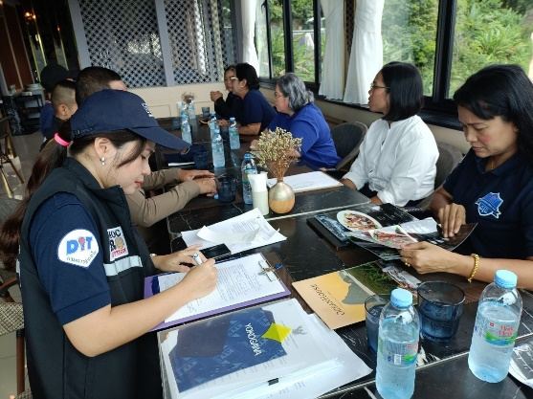
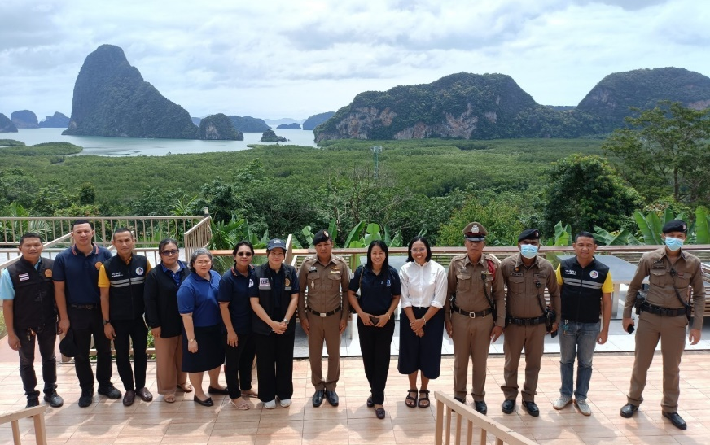
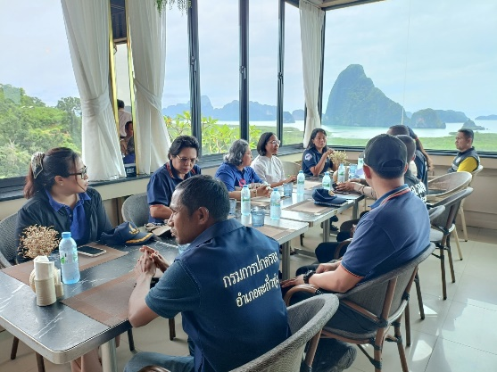
1. สรุปเรื่องเด่น ประจำเดือน กันยายน 2566
การจำหน่ายอาหารและเครื่องดื่มของร้านอาหารในพื้นที่ตำบลคลองเคียน
อำเภอตะกั่วทุ่ง จังหวัดพังงา
เมื่อวันที่ 6 กันยายน 2566 เวลา 10.30 น. ศูนย์ดำรงธรรมจังหวัดพังงา (สคบ.) ได้ร่วมกับสำนักงานพาณิชย์จังหวัดพังงา กองอำนวยการรักษาความมั่นคงภายในจังหวัดพังงา และสถานีตำรวจภูธรโคกกลอย ลงพื้นที่ตรวจสอบเรื่องร้องเรียนเกี่ยวกับการจำหน่ายอาหารและเครื่องดื่มของร้านอาหารในพื้นที่ตำบลคลองเคียน อำเภอตะกั่วทุ่ง จังหวัดพังงา ร้าน “เสม็ดนางชี บูทีค” และ ร้าน “Bay view cafe” เนื่องจากมีการร้องเรียนว่า วิธีการคำนวณยอดรวมราคาสินค้าโดยการปัดเศษสตางค์ (Rounding) ไม่ตรงกับหลักเกณฑ์การปัดเศษสตางค์ในการชำระสินค้าและบริการ ตามที่กรมการค้าภายในกำหนด พ.ศ. 2558 และการจำหน่ายปลีกสินค้าไม่ตรงกับป้ายแสดงราคา หรือไม่
จากการลงพื้นที่ตรวจสอบ พนักงานเจ้าหน้าที่ได้แจ้งให้ผู้ประกอบการแก้ไขโปรแกรมการคำนวนยอดขายสำเร็จรูปดังกล่าวทันที และจำหน่ายสินค้าให้ตรงกับราคา
ที่แสดงไว้ ถ้ามีหน่วยเป็นเศษสตางค์ ผู้จำหน่ายต้องเรียกเก็บค่าอาหารจากผู้บริโภคตรงตามราคาดังกล่าว ไม่สามารถปัดเศษสตางค์และเรียกเก็บค่าอาหารจากผู้บริโภคเพิ่มได้
แต่หากไม่มีเงินเศษสตางค์ใช้ทอนได้ (จ่ายด้วยเงินสด) ให้ปัดเศษสตางค์ตามหลักเกณฑ์การปัดเศษสตางค์ในการชำระสินค้าและบริการ ตามที่กรมการค้าภายใน กำหนดได้โดยอนุโลม

Slide 7
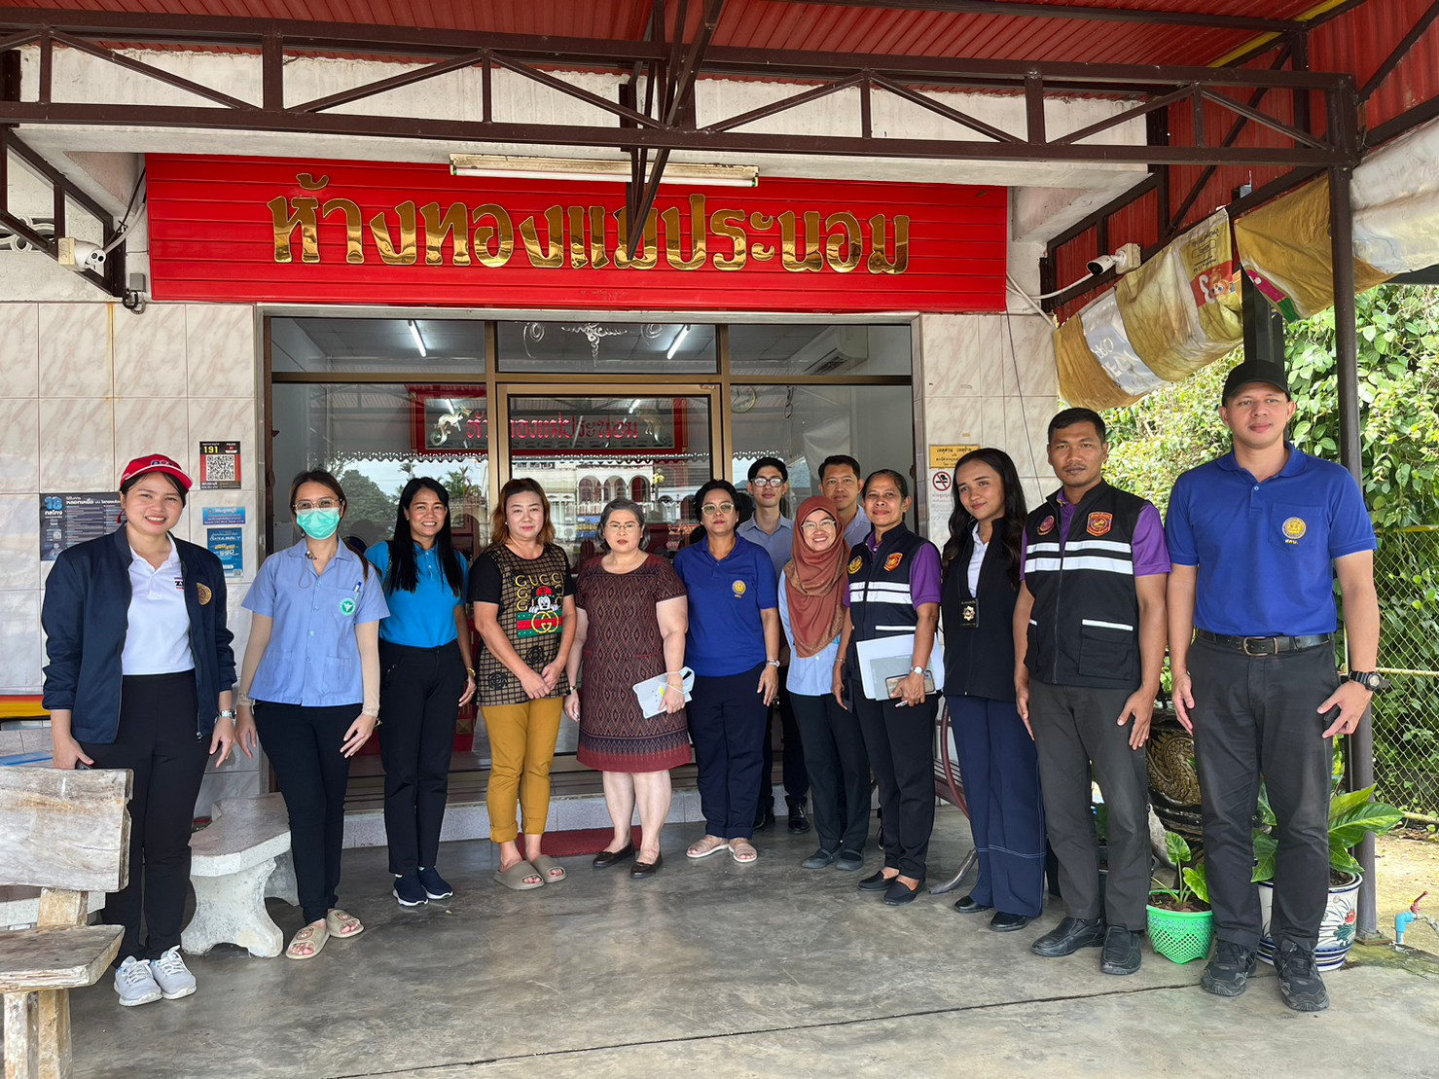
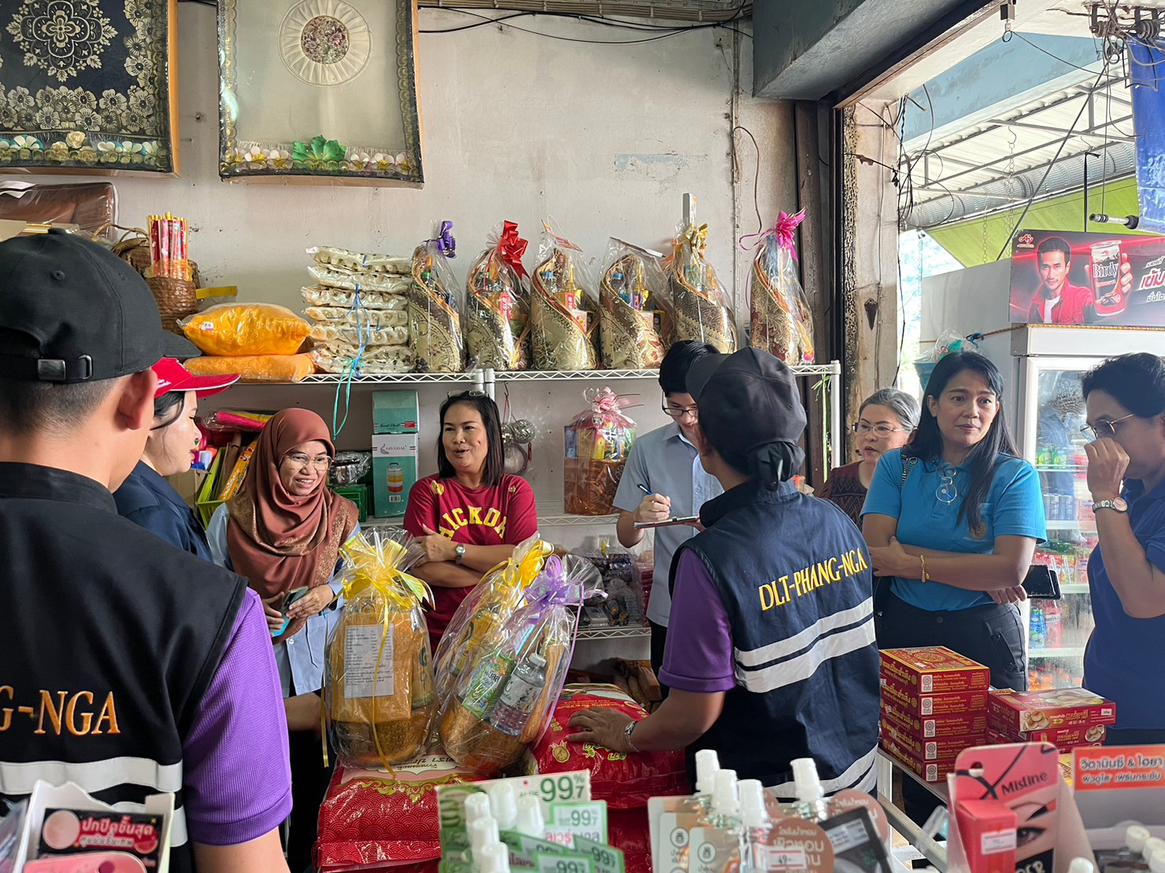
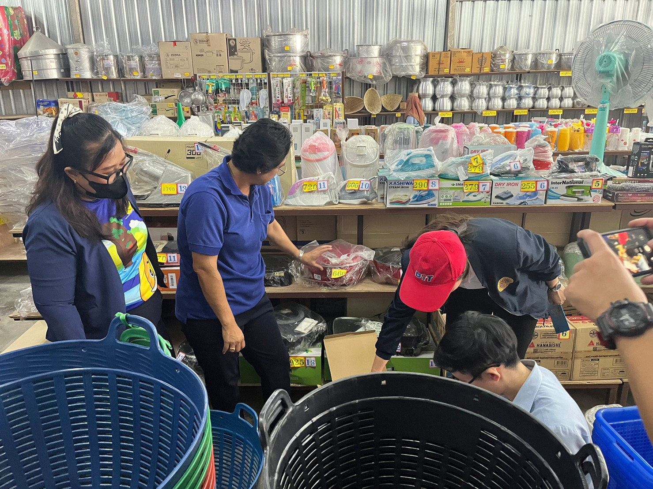
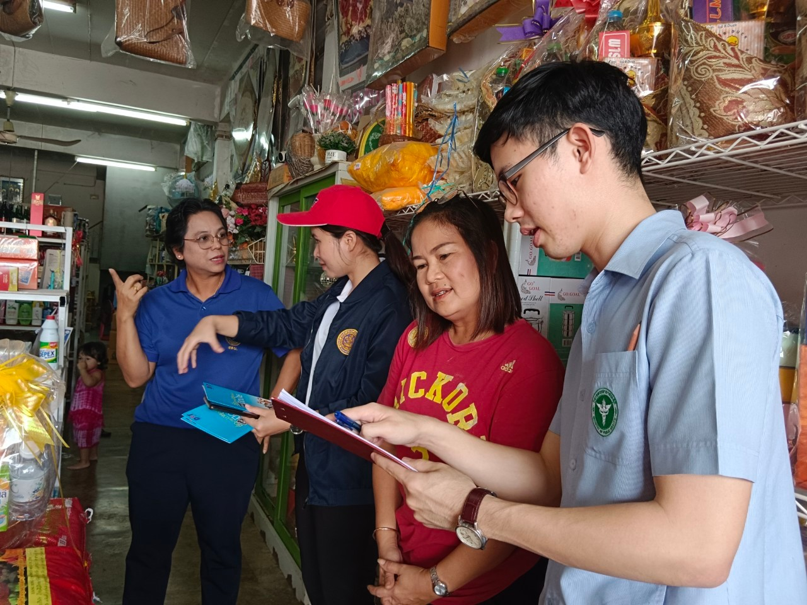
2. สรุปเรื่องเด่น ประจำเดือน กันยายน 2566
ลงพื้นที่เพื่อตรวจสอบฉลากสินค้าและบริการ ประเภทชุดไทยธรรมและสังฆทาน
ทองรูปพรรณ และเครื่องใช้ไฟฟ้า ในเขตพื้นที่อำเภอคุระบุรี
เมื่อวันที่ 7 กันยายน 2566 เวลา 10:30 น. สำนักงานคณะอนุกรรมการคุ้มครองผู้บริโภคประจำจังหวัดพังงา ศูนย์ดำรงธรรมจังหวัดพังงาและคณะทำงานตรวจสอบฉลากสินค้า และบริการ ได้ร่วมลงพื้นที่เพื่อตรวจสอบฉลากสินค้าและบริการ ประเภทชุดไทยธรรมและสังฆทาน ทองรูปพรรณ และเครื่องใช้ไฟฟ้า ในเขตพื้นที่อำเภอคุระบุรี ผู้ประกอบการร้านค้าประเภทชุดไทยธรรมและสังฆทาน ทองรูปพรรณ และเครื่องใช้ไฟฟ้า ได้มีการติดป้ายแสดงสินค้าถูกต้อง และคณะฯ ได้ประชาสัมพันธ์การปฏิบัติ ตามประกาศคณะกรรมการว่าด้วยฉลาก พร้อมกำชับให้ผู้ประกอบการติดป้ายแสดงราคาสินค้าที่จำหน่ายให้ชัดเจน เพื่อประกอบการตัดสินใจให้กับผู้บริโภคต่อไป

